Slide 1
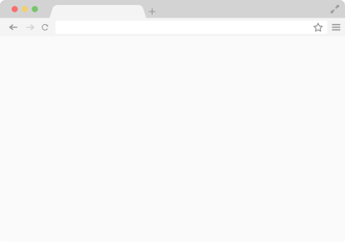

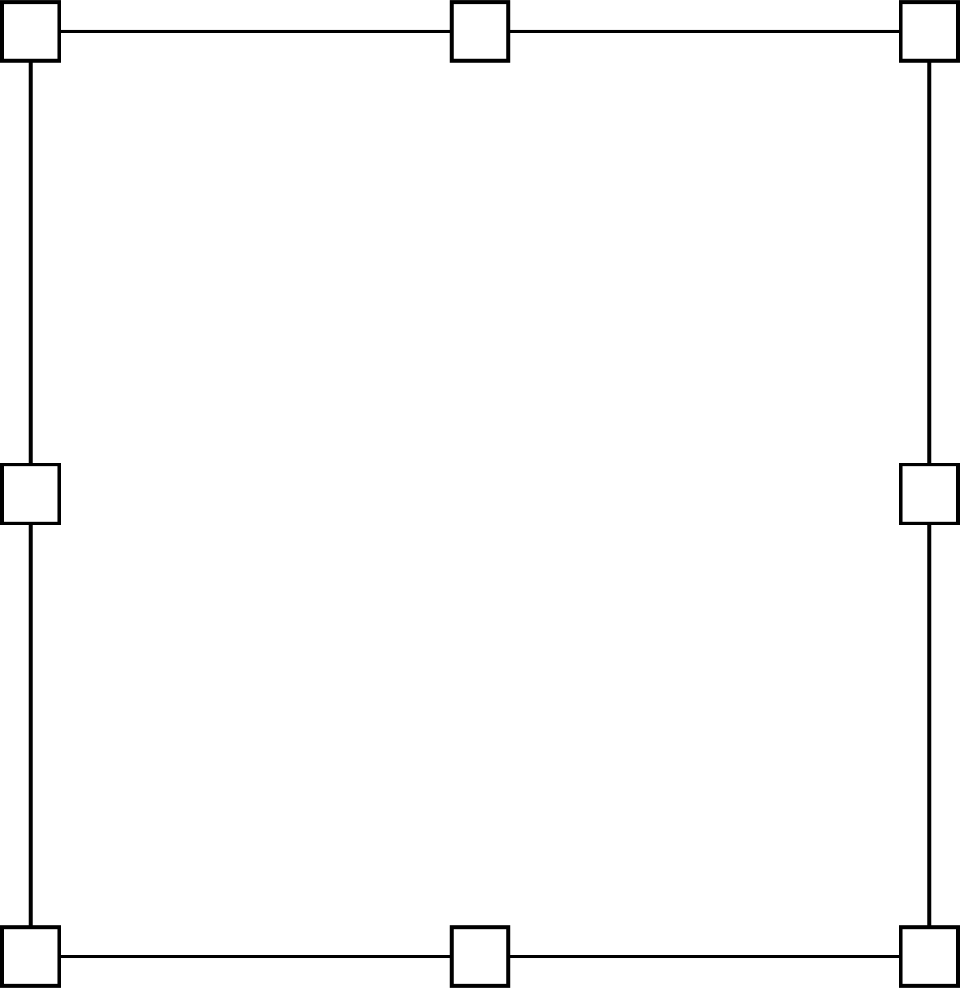

Trang web bán sách
Nhóm 10
GIÁO VIÊN HƯỚNG DẪN: ThS. PHẠM THANH TÙNG
NHÓM THỰC HIỆN: NHÓM 10
Tên lớp học phần: DHKHMT20B
Mã lớp học phần 420300214503
ĐỀ TÀI: WEBSITE BÁN SÁCH TRỰC TUYẾN

Slide 2
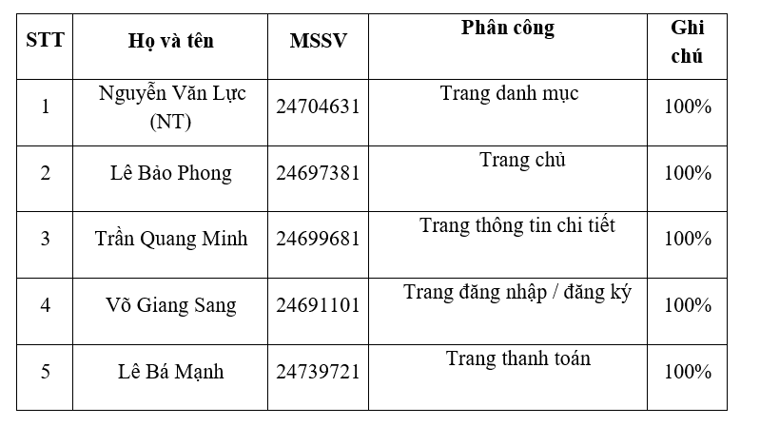
DANH SÁCH NHÓM 10

Slide 3
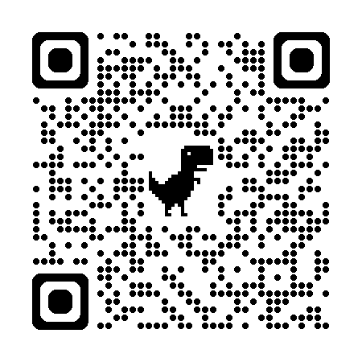
https://tiem-sach-sv.vercel.app/HTML

Slide 4
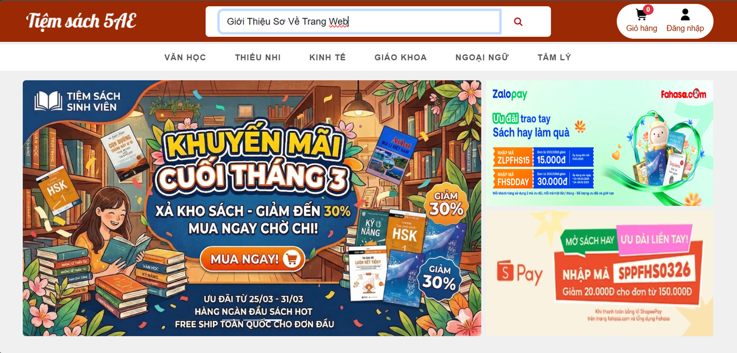
Website được xây dựng nhằm bán sách online
Giúp người dùng dễ dàng tìm kiếm và mua sách
Giao diện đơn giản, dễ sử dụng

Slide 5


Mục Tiêu Và Đối Tượng Hướng đến
Xây dựng website bán sách trực tuyến đơn giản, dễ sử dụng
Giúp người dùng tìm kiếm và mua sách nhanh chóng
Tối ưu trải nghiệm người dùng (giao diện rõ ràng, dễ thao tác)
Áp dụng kiến thức HTML, CSS, JavaScript vào thực tế
Người yêu thích đọc sách
Sinh viên, học sinh cần tài liệu học tập
Người bận rộn, không có thời gian đến nhà sách
Người quen mua sắm online

Slide 6


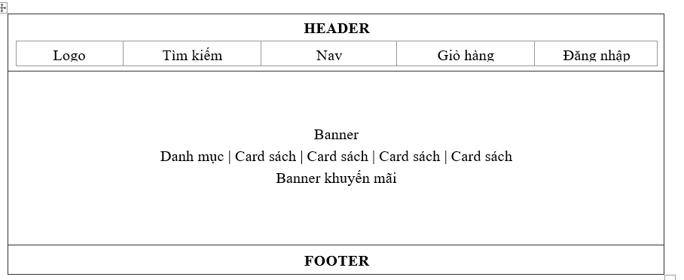
Layout
Trang Chủ
Header: Logo, ô tìm kiếm, nav danh mục, icon giỏ hàng, icon đăng nhập
Content: Banner quảng cáo, danh mục nổi bật, lưới card sách, banner khuyến mãi
Footer: Giới thiệu, danh mục, hỗ trợ, liên hệ, đăng ký nhận tin

Slide 7
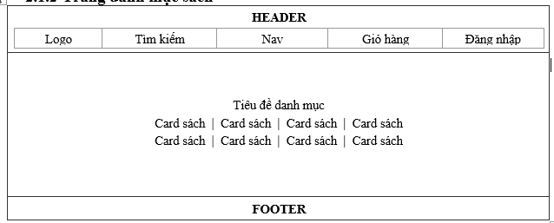
Trang danh mục
Hiển thị danh sách sách theo từng danh mục (VD: Khoa học, Kinh tế, Thiếu nhi…)
Sách được trình bày dạng lưới (card)
Mỗi sản phẩm gồm: ảnh bìa, tên sách, giá
Có nút “Thêm vào giỏ hàng”
Chức năng lọc và sắp xếp sách theo ý muốn.

Slide 8
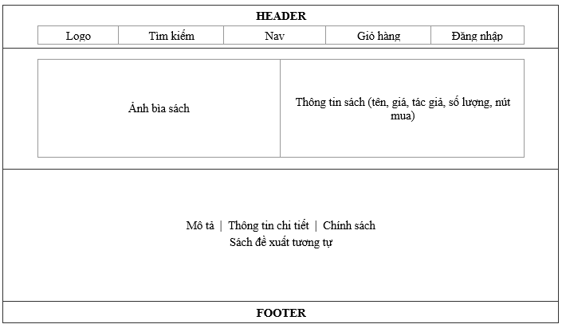
Trang Thông tin chi tiết sách
Hiển thị đầy đủ thông tin của 1 cuốn sách
Bao gồm: ảnh bìa, tên sách, giá, tác giả
Mô tả chi tiết nội dung sách
Thông tin bổ sung: nhà xuất bản, chính sách

Slide 9
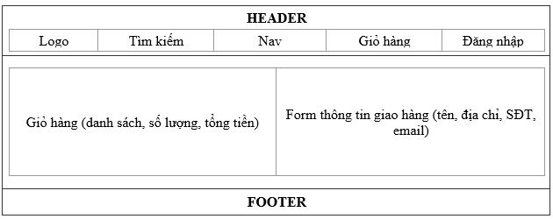
Trang Thanh Toán
Bảng giỏ hàng: Hiển thị sách từ localStorage, điều chỉnh số lượng (+/−), xóa sản phẩm, tính tổng tiền tự động
Form Thanh Toán: Nhập họ tên, email, địa chỉ — xác thực, hiện lỗi trực tiếp
Xử lý đặt hàng: Sau khi submit hợp lệ — xóa giỏ hàng, hiển thị thông báo đặt hàng thành công

Slide 10
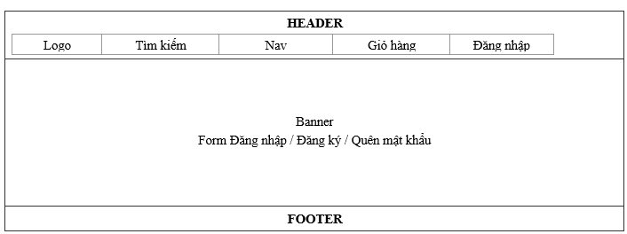
Trang Đăng nhập đăng ký
Form đăng nhập: email, mật khẩu
Form đăng ký: họ tên, email, mật khẩu, xác nhận mật khẩu
Có chuyển đổi giữa Đăng nhập / Đăng ký

Slide 11
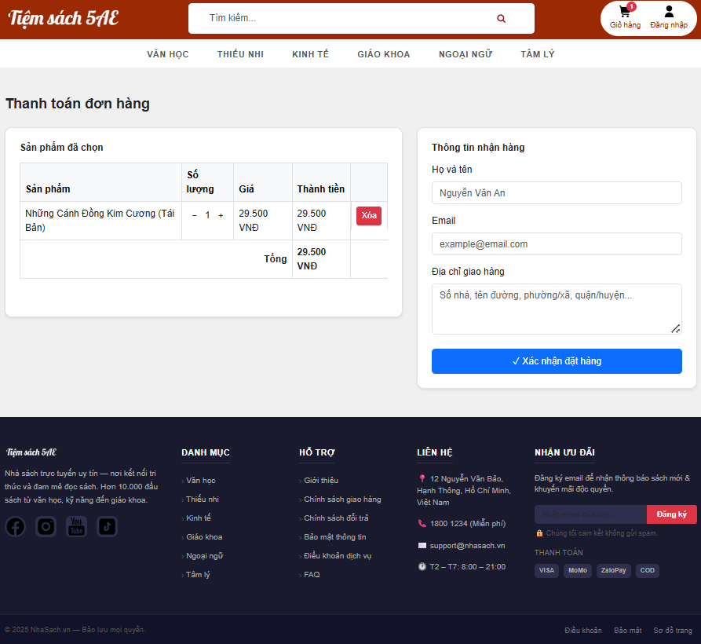
Chức năng giỏ hàng
Hiển thị danh sách sản phẩm đã chọn
Mỗi sản phẩm gồm: tên sách, giá, số lượng
Hiển thị tổng tiền của toàn bộ giỏ hàng

Slide 12
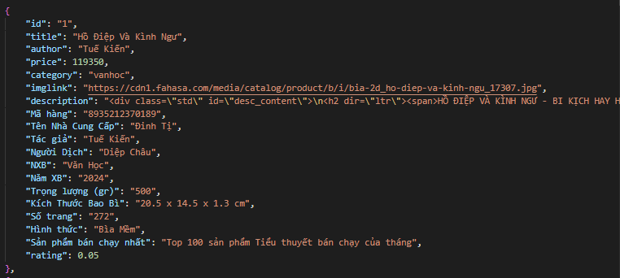
cách lưu và load sách
Dữ liệu sách được lưu dưới dạng file JSON
Mỗi sách là một object: id, tên, giá, ảnh, mô tả
Dễ quản lý và chỉnh sửa

Slide 13

The end

